Slide 1
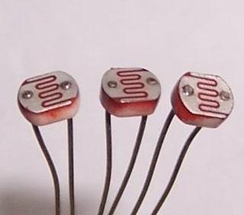
光照传感器
基本原理：
光照传感器由光敏电阻和信号
处理电路组成。光敏电阻又称光导
管。常用的制作材料为硫化镉，另
外还有硒、硫化铝、硫化铅和硫化
铋等材料。这些制作材料具有在特
定波长的光照射下，其阻值迅速减
小的特性。这是由于光照产生的载流子都参与导电，在外加电场的作用下作漂移运动，电子奔向电源的正极，空穴奔向电源的负极，从而使光敏电阻器的阻值迅速下降。
Notes:
光电效应分为外光电效应和内光电效应。
外光电效应：在光线作用下，物体内的电子逸出物体表面，向外发射手的现象。基于外光电效应的光电器伯由光电管、光电倍增管等。
内光电效应：受光照的物体导电率发生变化，或产生光生电动势的效应。
内光电效应又分为光电导效应和光生伏特将效应。
光电导效应：在光线作用下，电子吸收光子能量从键合状态过渡到自由状态，而引起材料电阻率变化的效应。基于这种效应的器件有光敏电阻等。
光生伏特效应：在光线作用下能够使物体产生一定方向电动势的现象。基于该效应的器件有光电池和光敏晶体管等。
暗电阻：光敏电阻在不受到光时的阻值称为暗电阻，此时流过的电流称为暗电流。
亮电阻：光敏电阻在受光照射

Slide 2
光照传感器
内光电效应：
光敏电阻工作在黑暗的环境里，它的电阻值（暗电阻）很高，电路中电流（暗电流）很小。当受到一定波长范围的光照时，其电阻率变小，从而造成光敏电阻值（亮电阻）急剧下降，电路中电流迅速增大。入射光消失后，光敏电阻的阻值也就恢复原值。
一般希望暗电阻越大越好，亮电阻越小越好，此时光敏电阻的灵敏度高。实际光敏电阻的暗电阻值一般在兆欧级，亮电阻在几千欧以下。
Notes:
光电效应分为外光电效应和内光电效应。
外光电效应：在光线作用下，物体内的电子逸出物体表面，向外发射手的现象。基于外光电效应的光电器伯由光电管、光电倍增管等。
内光电效应：受光照的物体导电率发生变化，或产生光生电动势的效应。
内光电效应又分为光电导效应和光生伏特将效应。
光电导效应：在光线作用下，电子吸收光子能量从键合状态过渡到自由状态，而引起材料电阻率变化的效应。基于这种效应的器件有光敏电阻等。
光生伏特效应：在光线作用下能够使物体产生一定方向电动势的现象。基于该效应的器件有光电池和光敏晶体管等。
暗电阻：光敏电阻在不受到光时的阻值称为暗电阻，此时流过的电流称为暗电流。
亮电阻：光敏电阻在受光照射

Slide 3
光照传感器
光敏电阻器对光的敏感性(即光谱特性)与人眼对可见光(0.4～0.76)μm 的响应很接近， 只要人眼可感受的光，都会引起它的阻值变化。设计光控电路时，都用白炽灯泡(小电珠)光线或自然光线作控制光源，使设计大为简化。
Notes:
光电效应分为外光电效应和内光电效应。
外光电效应：在光线作用下，物体内的电子逸出物体表面，向外发射手的现象。基于外光电效应的光电器伯由光电管、光电倍增管等。
内光电效应：受光照的物体导电率发生变化，或产生光生电动势的效应。
内光电效应又分为光电导效应和光生伏特将效应。
光电导效应：在光线作用下，电子吸收光子能量从键合状态过渡到自由状态，而引起材料电阻率变化的效应。基于这种效应的器件有光敏电阻等。
光生伏特效应：在光线作用下能够使物体产生一定方向电动势的现象。基于该效应的器件有光电池和光敏晶体管等。
暗电阻：光敏电阻在不受到光时的阻值称为暗电阻，此时流过的电流称为暗电流。
亮电阻：光敏电阻在受光照射

Slide 4
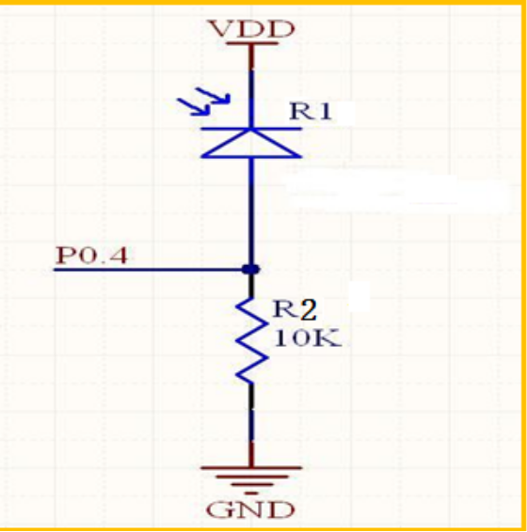
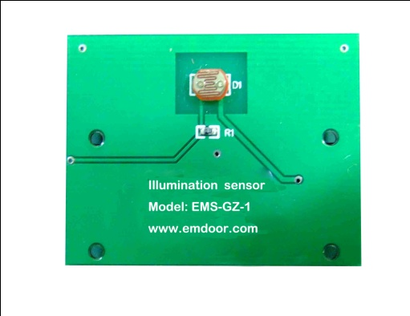
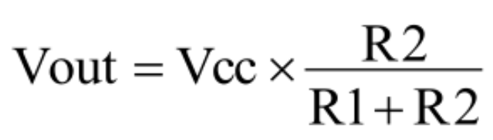
电路设计
P0.4引脚上的电压值：
当光照发生变化时，光敏电阻的特性决定 R1的阻值发生变化，引起 P0.4引脚上电压值发生变化。通过采集电压值可以计算出外
界的光照值。光线越强输出电压越大。

Slide 5
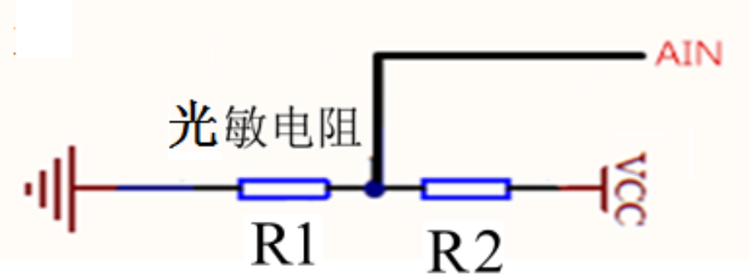

电路设计
P0.4引脚上的电压值：
当光照发生变化时，光敏电阻的特性决定 R1的阻值发生变化，引起 P0.4引脚上电压值发生变化。通过采集电压值可以计算出外
界的光照值。光线越强输出电压越小。

Slide 6
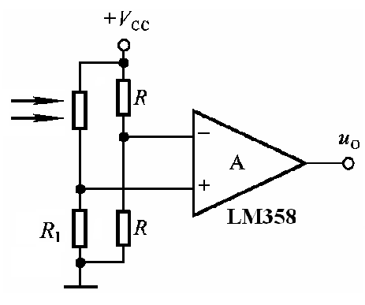
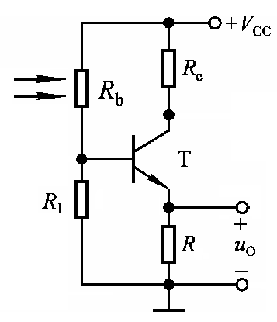
适当选取R1的阻值，处于暗环境时，光敏电阻阻值较大，VT截止，输出为零；当光照时，光敏电阻阻值迅速减小，VT饱和导通，输出为高电平。

Slide 7
根据光敏电阻的光谱特性，可分为：
紫外光敏电阻器：对紫外线较灵敏，包括硫化镉、硒化镉光敏电阻器等，用于探测紫外线。
红外光敏电阻器：主要有硫化铅、碲化铅、硒化铅。锑化铟等光敏电阻器，广泛用于导弹制导、天文探测、非接触测量、人体病变探测、红外光谱，红外通信等国防、科学研究和工农业生产中。
可见光光敏电阻器：包括硒、硫化镉、硒化镉、碲化镉、砷化镓、硅、锗、硫化锌光敏电阻器等。主要用于各种光电控制系统，如光电自动开关门户，航标灯、路灯和其他照明系统的自动亮灭，自动给水和自动停水装置，机械上的自动保护装置和“位置检测器” ，极薄零件的厚度检测器，照相机自动曝光装置，光电计数器，烟雾报警器，光电跟踪系统等方面。
Notes:
光电效应分为外光电效应和内光电效应。
外光电效应：在光线作用下，物体内的电子逸出物体表面，向外发射手的现象。基于外光电效应的光电器伯由光电管、光电倍增管等。
内光电效应：受光照的物体导电率发生变化，或产生光生电动势的效应。
内光电效应又分为光电导效应和光生伏特将效应。
光电导效应：在光线作用下，电子吸收光子能量从键合状态过渡到自由状态，而引起材料电阻率变化的效应。基于这种效应的器件有光敏电阻等。
光生伏特效应：在光线作用下能够使物体产生一定方向电动势的现象。基于该效应的器件有光电池和光敏晶体管等。
暗电阻：光敏电阻在不受到光时的阻值称为暗电阻，此时流过的电流称为暗电流。
亮电阻：光敏电阻在受光照射

Slide 8
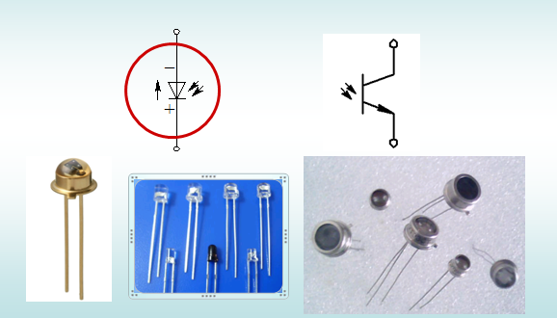
光敏二极管、三极管

Slide 9
主要参数和特性：
1、灵敏度：灵敏度是指光敏电阻不受光照射时的电阻值（暗电阻）与受光照射时的电阻值（亮电阻）的相对变化值。
2、光谱响应：又称光谱灵敏度，是指光敏电阻在不同波长的单色光照射下的灵敏度。 若将不同波长下的灵敏度画成曲线，就可以得到光谱灵敏度。
3、光照特性：指光敏电阻输出的电信号随光照度而变化的特性。 从光敏电阻的光照特性曲线可以看出， 随着的光照强度的增加， 光敏电阻的阻值开始迅速下降。 若进一步增大光照强度，则电阻值变化减小，然后逐渐趋向平缓。在大多数情况下，该特性为非线性。
Notes:
光电效应分为外光电效应和内光电效应。
外光电效应：在光线作用下，物体内的电子逸出物体表面，向外发射手的现象。基于外光电效应的光电器伯由光电管、光电倍增管等。
内光电效应：受光照的物体导电率发生变化，或产生光生电动势的效应。
内光电效应又分为光电导效应和光生伏特将效应。
光电导效应：在光线作用下，电子吸收光子能量从键合状态过渡到自由状态，而引起材料电阻率变化的效应。基于这种效应的器件有光敏电阻等。
光生伏特效应：在光线作用下能够使物体产生一定方向电动势的现象。基于该效应的器件有光电池和光敏晶体管等。
暗电阻：光敏电阻在不受到光时的阻值称为暗电阻，此时流过的电流称为暗电流。
亮电阻：光敏电阻在受光照射

Slide 10
主要参数和特性：
4、伏安特性曲线：用来描述光敏电阻的外加电压与光电流的关系，对于光敏器件来说，其光电流随外加电压的增大而增大。
5、温度系数。光敏电阻的光电效应受温度影响较大，部分光敏电阻在低温下的光电灵敏较高，而在高温下的灵敏度则较低。
6、额定功率。额定功率是指光敏电阻用于某种线路中所允许消耗的功率，当温度升
高时，其消耗的功率就降低。
Notes:
光电效应分为外光电效应和内光电效应。
外光电效应：在光线作用下，物体内的电子逸出物体表面，向外发射手的现象。基于外光电效应的光电器伯由光电管、光电倍增管等。
内光电效应：受光照的物体导电率发生变化，或产生光生电动势的效应。
内光电效应又分为光电导效应和光生伏特将效应。
光电导效应：在光线作用下，电子吸收光子能量从键合状态过渡到自由状态，而引起材料电阻率变化的效应。基于这种效应的器件有光敏电阻等。
光生伏特效应：在光线作用下能够使物体产生一定方向电动势的现象。基于该效应的器件有光电池和光敏晶体管等。
暗电阻：光敏电阻在不受到光时的阻值称为暗电阻，此时流过的电流称为暗电流。
亮电阻：光敏电阻在受光照射

Slide 11
典型模拟应用
摄像机曝光控制
幻灯机自动聚焦
色度测试设备
显像密度计
电子比例尺-双单元
自动后视镜
Notes:
光电效应分为外光电效应和内光电效应。
外光电效应：在光线作用下，物体内的电子逸出物体表面，向外发射手的现象。基于外光电效应的光电器伯由光电管、光电倍增管等。
内光电效应：受光照的物体导电率发生变化，或产生光生电动势的效应。
内光电效应又分为光电导效应和光生伏特将效应。
光电导效应：在光线作用下，电子吸收光子能量从键合状态过渡到自由状态，而引起材料电阻率变化的效应。基于这种效应的器件有光敏电阻等。
光生伏特效应：在光线作用下能够使物体产生一定方向电动势的现象。基于该效应的器件有光电池和光敏晶体管等。
暗电阻：光敏电阻在不受到光时的阻值称为暗电阻，此时流过的电流称为暗电流。
亮电阻：光敏电阻在受光照射

Slide 12
典型数字应用
自动灯调光器
夜灯控制
燃油器火焰信号输出
街灯控制
有无电波断路器
位置传感器
Notes:
光电效应分为外光电效应和内光电效应。
外光电效应：在光线作用下，物体内的电子逸出物体表面，向外发射手的现象。基于外光电效应的光电器伯由光电管、光电倍增管等。
内光电效应：受光照的物体导电率发生变化，或产生光生电动势的效应。
内光电效应又分为光电导效应和光生伏特将效应。
光电导效应：在光线作用下，电子吸收光子能量从键合状态过渡到自由状态，而引起材料电阻率变化的效应。基于这种效应的器件有光敏电阻等。
光生伏特效应：在光线作用下能够使物体产生一定方向电动势的现象。基于该效应的器件有光电池和光敏晶体管等。
暗电阻：光敏电阻在不受到光时的阻值称为暗电阻，此时流过的电流称为暗电流。
亮电阻：光敏电阻在受光照射

Slide 13
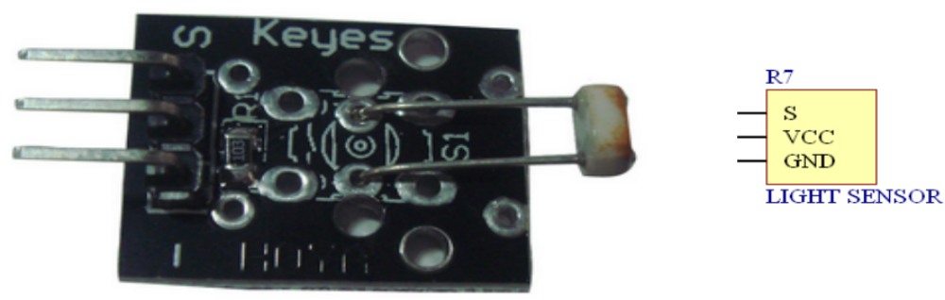
光照传感器
传感器使用说明：
通过信号处理电路， 将光敏电阻阻值的变化转变为电压的变化。 再经过模数转换将信号送给单片机进行相应的处理。当用手遮住光照传感器时，光敏电阻的阻值变小，输出的电压值也随着变小。

Slide 14
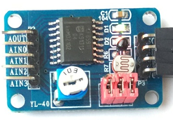
PCF8591
PCF8591是一个单独供电、低功耗、
具有I2C总线接口的8位A/D及D/A 转
换器。它有4路A/D转换输入（A/D转
换为逐次比较型），1路D/A 模拟输
出，电源电压典型值为5V。采用８位的DAC时，分辨率为5V/256＝19.5mV。
Notes:
霍尔效应：半导体薄片置于磁感应强度为B的磁场中，磁场方向垂直于薄片（电子受到洛沦兹力的作用发生偏移），当有电流I流过薄片时，在垂直于电流和磁场的方向将产生电动势E，这种现象称为霍尔效应。并且，作用在半导体薄片上的磁场强度B越强，霍尔电势也就越高。
由于霍尔电势随激励电流增大而增大，故在应用中总希望用较大的激励电流。但激励电流增大，霍尔元件的功耗增大，元件的温度升高，从而引起霍尔电势的温漂增大，因此每种型号的元件均规定了相应的最大激励电流，数值从几毫安至十几毫安。

Slide 15
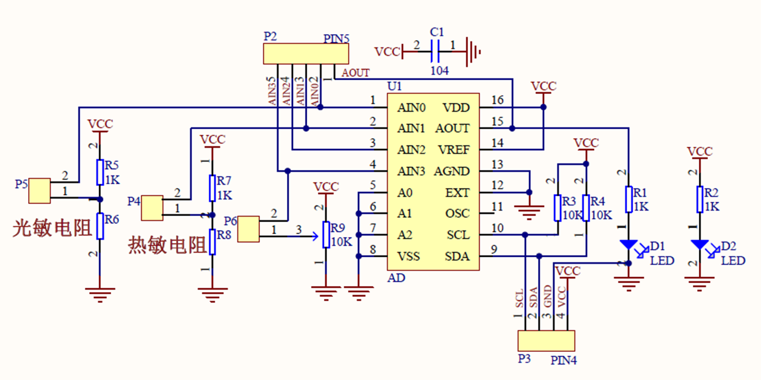
PCF8591模块原理图：
模块上已封装3个模拟输入信号：
AIN0：光敏电阻；AIN1：热敏电阻；AIN2：悬空；AIN4：可调电阻
需要外接模拟输入信号时可将对应的跳线P4-6扒掉即可
Notes:
霍尔效应：半导体薄片置于磁感应强度为B的磁场中，磁场方向垂直于薄片（电子受到洛沦兹力的作用发生偏移），当有电流I流过薄片时，在垂直于电流和磁场的方向将产生电动势E，这种现象称为霍尔效应。并且，作用在半导体薄片上的磁场强度B越强，霍尔电势也就越高。
由于霍尔电势随激励电流增大而增大，故在应用中总希望用较大的激励电流。但激励电流增大，霍尔元件的功耗增大，元件的温度升高，从而引起霍尔电势的温漂增大，因此每种型号的元件均规定了相应的最大激励电流，数值从几毫安至十几毫安。

Slide 16
应用举例：
【例】连接单片机、PCF8591、光照传感器，将光照传感器采集到的信号输出到串口，检测到光线变弱时，点亮LED灯。
源程序

Slide 17
实验
项目要求：连接单片机、PCF8591、光照传感器，将光照传感器采集到的信号输出到串口，检测到光线变弱时，点亮LED灯，蜂鸣器报警，并在LCD1602上显示提醒信息：
Turn on the light, please！

